Slide 1





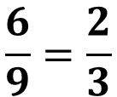

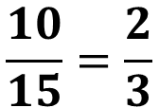


Kürzen von Brüchen
das Ganze
$$:4$$
Die Aufteilung des Ganzen verändert sich!
$$:2$$
$$:2$$
Das Wert des Bruches ändert sich nicht!
4
2
1
=
=
8
4
2
Beispiel
$$\frac{10}{15}$$
$$=\frac{2}{3}$$
$$:2$$
$$:2$$
Kürzungszahl
Schreibweise
ein Teil des Ganzen
$$:4$$
$$\frac{10}{15}=\frac{2}{3}$$
Der Zähler und der Nenner werden durch die Kürzungszahl dividiert.
5
„gekürzt mit“
Man kürzt einen Bruch, indem man den Zähler und den Nenner durch dieselbe Zahl dividiert. Der Wert des Bruches verändert sich dabei nicht!
$$\frac{6}{9}=\frac{2}{3}$$
3

